Slide 1

Ska vi Zooma till nätkurser?

Slide 2
Dagens program 20.9 (Peter&Peter: Kom ihåg att banda!!)
Hur kan en video se ut, hur gör man den?
H5P, vi lägger in vår egna video

Slide 3

Hur dålig får en video vara?
sakinnehållet
utförandet
disposition (jfr stat)
teknisk kvalitet
personliga preferenser

Slide 4
Banda video med telefon
placering
  höjd
  stativ, hållare, tejp
  ljus, oljud
publik (avsaknad)
  bild
  mjukisdjur, docka
disposition
  iPad, dator
  post it-lappar, printade papper
övning och bandning
  (torr-)övning, helt till slut, tills alla meningar har ord
  få flyt i presentationen, byt ut ord vid behov
  finslipa, men inte för mycket

Slide 5

Distansuppgift
Gör en kort video, helst i anslutning till ditt jobb/undervisning/hobby. Ha som utgångspunkt att någon ska ha nytta av den.

Slide 6
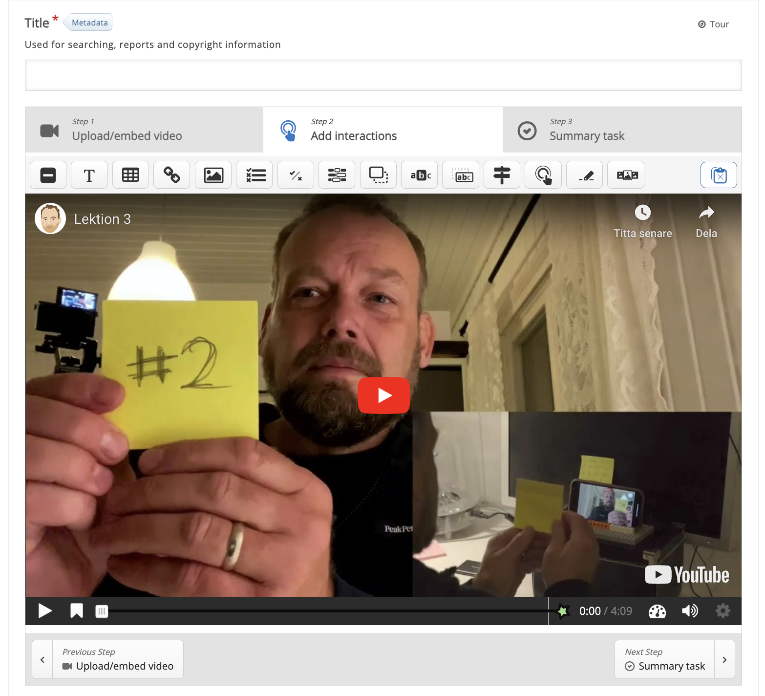
H5P
www.h5p.org

